Slide 1

Visão do Transportador Rodoviário de Cargas Usuário do Porto 24 hrs.
Set/2018

Slide 2
Objetivo
Esta apresentação fundamentada em dados estatísticos, do volume de cargas movimentadas no Porto de Santos, com suas respectivas evoluções anuais, busca informar a comunidade, sobre os riscos calculados, baseado em aumento da demanda do comércio exterior, em percentuais (ex. 2010) cuja superação de expectativa, estabeleceu o caos no fluxo e trafego de veículos de cargas.
Set/2018

Slide 3
Movimento Operacional do Porto JAN - 2018
Segmentos (em Toneladas)
 | Carga Geral |  | Sólidos Granel |  | Líquidos Granel |  | Total Geral
 | 4.032.123 |  | 3.530.444 |  | 1.433.757 |  | 8.996.324
 | 44,8196% |  | 39,2431% |  | 15,9371% |  | 100%
Modais Operacionalizados
Rod. | 92,80% |  | 39,42% |  | 90,00% * |  | 71,4066%
 | 3.741.811 |  | 1.391.750 |  | 1.290.400 * |  | 6.423.961
Fer. | 7,20% |  | 60,58% |  | N / I * |  | 26,9999%
 | 290.312 |  | 2.138.694 |  | N / I * |  | 2.429.006
Duto | 0 |  | 0 |  | 10,00% |  | 1,5935%
 | 0 |  | 0 |  | 143.357 |  | 143.357
* | Informação não divulgada - publicada.

Slide 4
PORTO DE SANTOS
(2018) Considerado Jan / Jul.
IMPORTAÇÃO – EXPORTAÇÃO - CABOTAGEM

Slide 5
PORTO DE SANTOS
2018 – JAN a JUL
IMPORTAÇÃO – EXPORTAÇÃO – CABOTAGEM - Containers

Slide 6
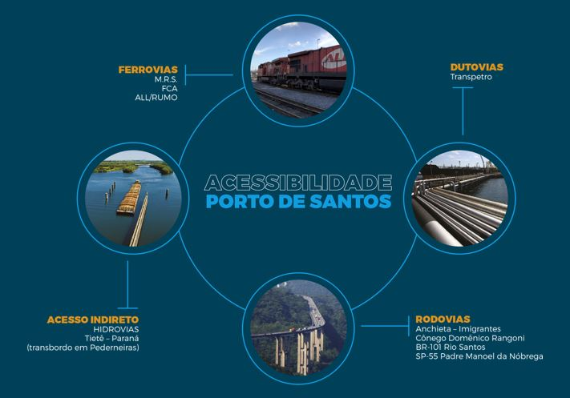
Acessibilidade Capital / Porto de Santos

Slide 7
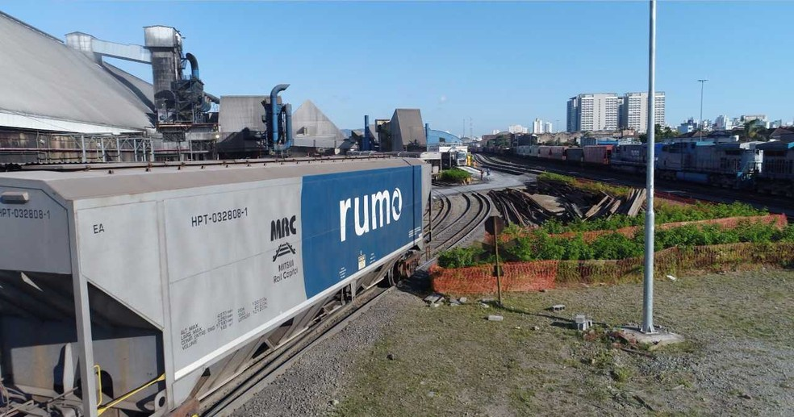
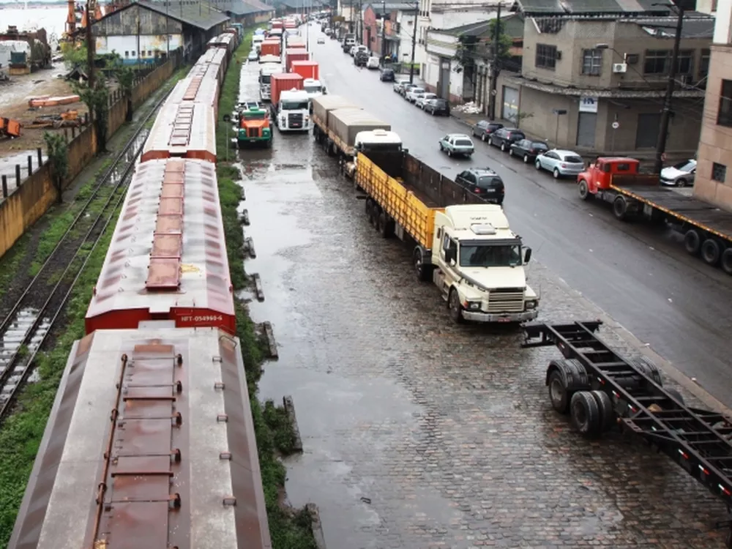
Modal Ferroviário

Slide 8
Percentual dos Produtos transportados pelo Modal Ferroviário de e para o Porto de Santos.
PORTO DE SANTOS

Slide 9
Modal Ferroviário
Atualmente o modal ferroviário, é o responsável pelo transporte de cerca de 27%, de toda a carga movimentada no Porto de Santos.
Respondendo diretamente por aprox. 30 milhões de toneladas/ano de cargas transportadas.
Deste volume transportado, somente 2,3% (menos de dois e meio por cento) são de containers.
No segmento do Sólido a Granel, a participação da ferrovia é elevada, porém ainda muito longe do ideal, pois só atende em média 60,58% do volume total do segmento, no Porto de Santos.

Slide 10

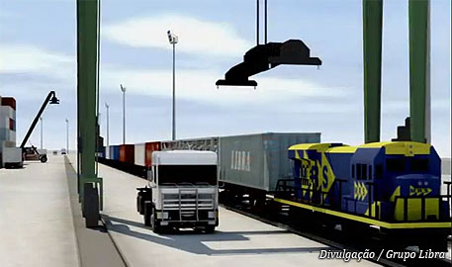
Modal Ferroviário

Slide 11
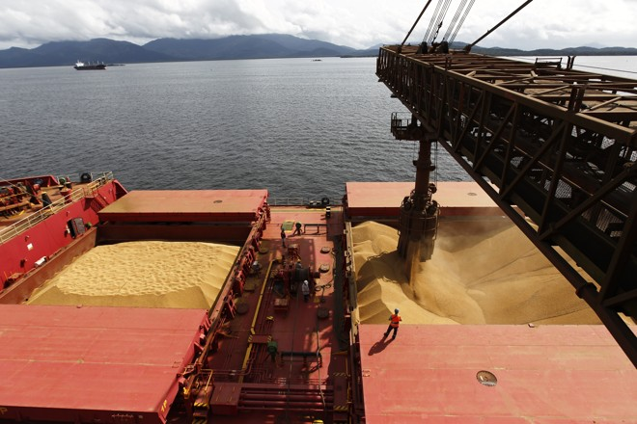
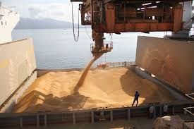
PORTO DE SANTOS

Slide 12
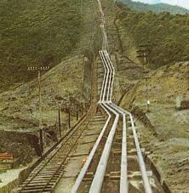
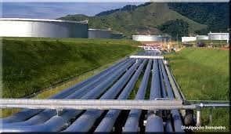
Modal Dutovias - Acessos
As Duto Vias são responsáveis pela movimentação de 10% de todo movimento de Granel Líquido do Porto

Slide 13
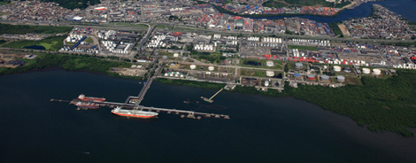
Modal Dutovias – Emb. e Desc.
As Duto Vias são responsáveis pela movimentação de 10% de todo movimento de Granel Líquido do Porto

Slide 14
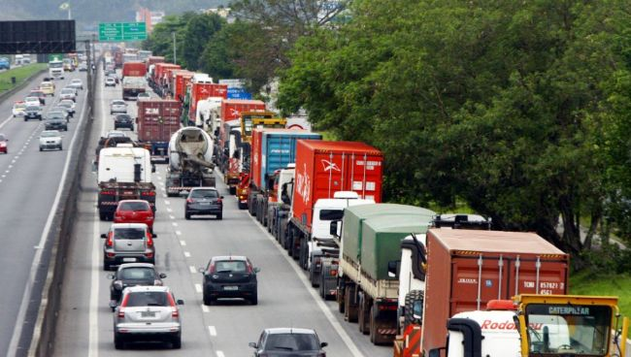
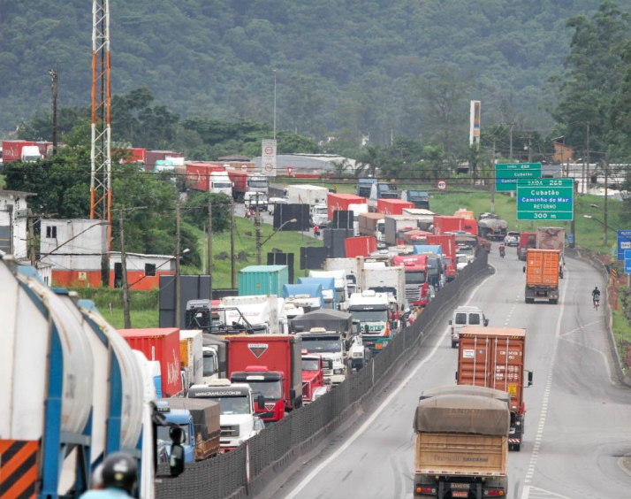
Modal Rodoviário

Slide 15
Modal Rodoviário ¹
O modal rodoviário, é responsável por 71,40% de toda a carga movimentada de e para o Porto de Santos.
Respondendo diretamente por um volume médio mensal (2018) na ordem de 6.423.961 tons, de cargas transportadas.
Portanto esta é a esmagadora quantidade (tons) de carga transportada por caminhões de e para o Porto de Santos, em números de aprox. 301.470 viagens mês de veículos de carga.
Se distribuídos uniformemente, teríamos hipoteticamente algo em torno de 11.595 viagens dia, de veículos de cargas nas Rodovias Anchieta e Imigrantes.
Se limitarmos este fluxo unicamente ao trafego diário (05:00h às 16:00h) teríamos algo em torno de 1.054 veículos por hora ou 17,5 veículos de carga por minuto nas citadas rodovias.

Slide 16
Modal Rodoviário ²
Os Segmentos de Cargas, são segregados da seguinte forma:
Carga Geral (Containers/Veículos automotores/ Carga Solta)
Granel Sólido (Vegetal e Mineral)
Granel Líquido (Produtos Químicos Diversos e Sucos).

Slide 17
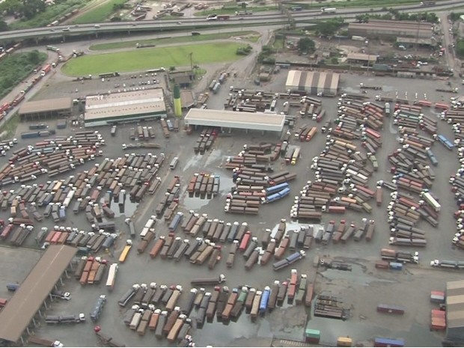
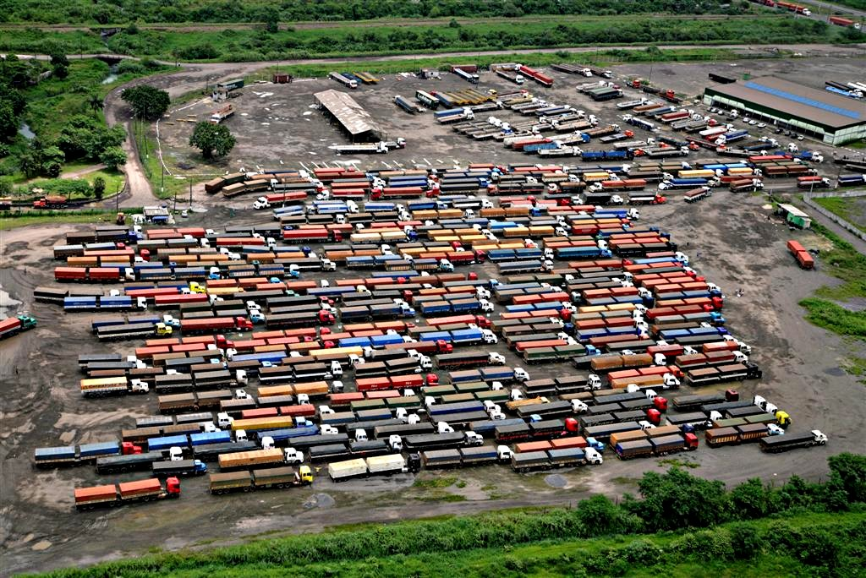
Pátios Reguladores – Veículos

Slide 18
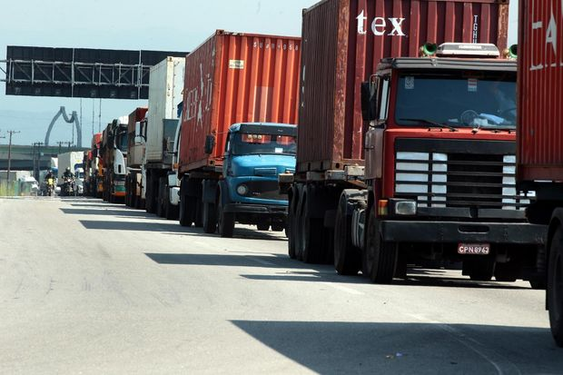
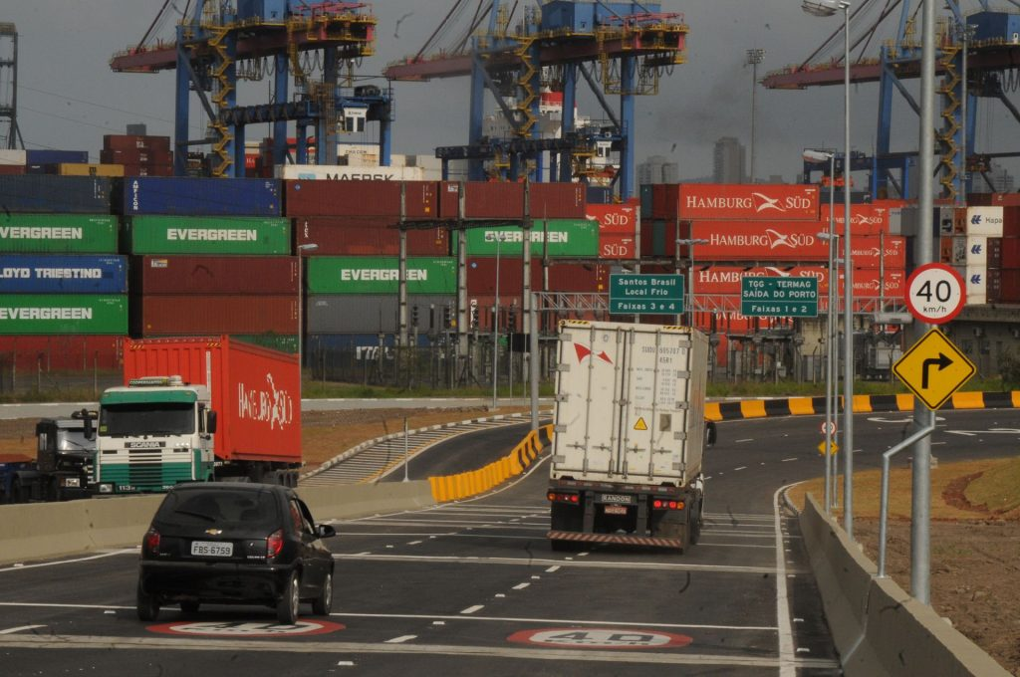
Acesso Portuário (Único) - Atual

Slide 19
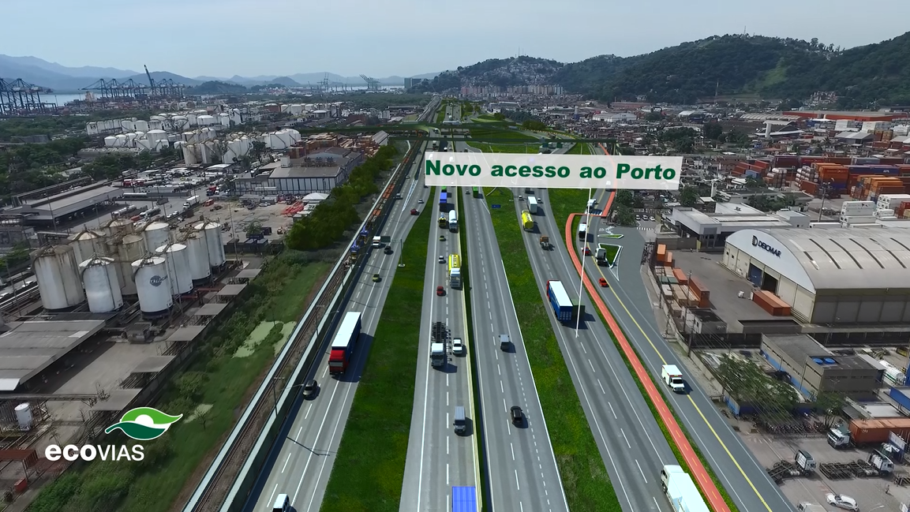
Acesso Portuário (Futuro) EM INÍCIO DE OBRAS

Slide 20
Preocupações do TRC
Projetando-se a elevação da economia com demanda em 16%, sobre o volume movimentado atualmente, as consequências imediatas serão:
Gargalo operacional nas Rodovias, nos acessos, nos Pátios Reguladores e por fim nos Terminais Portuários, Retro portuários bem como nos Depot’s dos Armadores.
Filas intermináveis, estadias de veículos em aguardo de carga e ou descarga.
Indisponibilidade de veículos por maior prazo, face as “estadias”.
Retenção do fluxo portuário de veículos, devido ao comprometimento da mobilidade urbana/portuária.

Slide 21
Consequências Negativas
Elevação dos Custos:
Frete Rodoviário – (Falta de produtividade);
Estadias em aguardo de carga e ou descarga;
Elevação do consumo de combustíveis pelos veículos;
Elevação da incidência de “Demurrage”;
Elevação da incidência de “Container Detention”
Elevação da incidência de “No Show”;
Aumento de Horas Extras;
Sobre carga trabalhista;
Incidências de maiores períodos de armazenagens;
Outros custos indiretos...

Slide 22
Riscos
Diretos
Aumento do índice de Roubo de Cargas;
Elevação dos custos de Seguro;
Falta de tempo para manutenção adequada dos veículos;
Elevação do tempo de monitoramento e rastreamento de veículos;
Maior período em Gerenciamento de Riscos;
Assalto aos condutores dos veículos, quando parados em estradas congestionadas e imóveis em filas;
Infração a legislação (Lei 13.103/2015) jornada de trabalho e tempo de direção.
Elevação da incidência de auto de infração de transito (CNH – Condutor) além de Trabalhista-Empresa).
Quebra de clausulas contratuais de Seguro de RCTR-C e RCF-DC, colocando em judíce a indenização devida.

Slide 23
Percalços:
Obras de infra estrutura na entrada da Cidade e Porto de Santos.
Conforme amplamente divulgado e programada, as obras de infraestrutura da entrada da cidade de Santos e Porto, já estão em curso.
Serão fases: Municipal Urbanas - Cidade, Estadual (Rodovia Anchieta, Marginais, Viadutos, Pontes + acessos, e Federal no acesso ao Porto de Santos.
Estas obras, trarão com certeza uma maior e melhor fluidez de trafego e melhoria no transito, porém sua duração (estimada em 02 – dois anos) trará grandes tormentos e gargalos infinitos, no decorrer de sua execução...

Slide 24
Realidade
Apesar de “Anunciado” o Porto 24 horas não é uma realidade total.
Os Transportadores operam 24 horas;
A CODESP opera 24 horas;
Os Operadores Portuários e os Recintos Alfandegados operam 24 horas;
Os Órgãos anuentes (mantêm plantões simplórios) mas não operam 24 horas (Notoriamente visível a falta de efetivo para a demanda);
Os Depot’s dos armadores, na total contra mão de qualquer conceito operacional, operam entre 6 e 7 horas dia, e estritamente no horário comercial;
Os Importadores e Exportadores, salvo raríssimas exceções, não recebem carga ou não efetuam carregamento, fora do horário comercial.

Slide 25
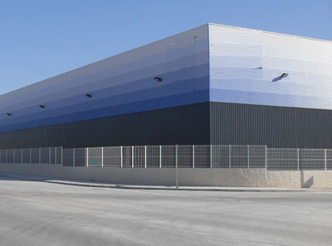
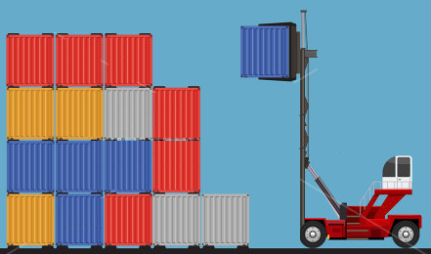




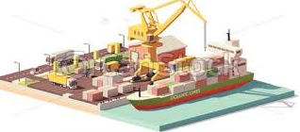
A realidade do TRC...
O motorista entra para trabalhar às 05:30 do dia 10 e retorna às 21:00 do dia 10, estando apto ao trabalho somente às 08:00 do dia 11. Dia 12 o motorista entra as 06:30 e retorna às 11:15. O que fazer com esse motorista?
DIRIGINDO:
01:00
TRANSPORTADOR
DEPOT DO ARMADOR
PEDIDO: 09/XX/20XX 08:00
Retirada de 1 container vazio para estufagem em Campinas e entrega no operador portuário
Trânsito devido hora de pico (Veloc Média 20KM/h)
Tentativa de agendamento sem sucesso. Veículo retorna a Transportadora. Para liberar o veículo, o container é descarregado, quando possível, gerando custos de Handling e armazenagem.
OPERAÇÃO:
01:15
LIBERAÇÃO DA UNIDADE: 05/XX/20XX 10:00
Trânsito devido hora de pico Imigrantes / Rodoanel . Veloc Média 35KM/h)
CHEGADA DO VEÍCULO: 10/XX/20XX 21:00
AGENDAMENTO: 10/XX/20XX 07:00 / 08:00
SAÍDA DO VEÍCULO: 12/XX/20XX 06:00
CHEGADA DO VEÍCULO: 10/XX/20XX 07:15
RETORNO DO VEÍCULO: 12/XX/20XX 11:15
ENTRADA DO VEÍCULO: 10/XX/20XX 07:30
Custo de outra perna no transporte
SAÍDA DO VEÍCULO: 10/XX/20XX 08:30
O que fazer com o veículo e o motorista??
DIRIGINDO:
04:20
DIRIGINDO:
01:45
NAVIO: BRAZILSHIP
E.T.A. 15/XX/20XX 10:00
Trânsito devido hora de pico (Veloc Média 20KM/h)
DIRIGINDO:
01:00
CLIENTE CAMPINAS
OPERADOR PORTUÁRIO
DIRIGINDO:
05:30
OPERAÇÃO:
02:30
OPERAÇÃO:
02:40
Prazo médio de 3 dias
Tentativa de agendamento para o dia 11/XX/20xx sem sucesso devido a falta de janelas, curto prazo de pré stacking. Agendado para 12/XX/20XX
Hora do almoço
PRÉ STACKING: 10/XX/20XX 10:00
DEAD LINE: 14/XX/20XX 12:00
CHEGADA DO VEÍCULO: 10/XX/20XX 12:50
ENTRADA DO VEÍCULO: 10/XX/20XX 13:30
Trânsito devido hora de pico Rodoanel / Anchieta / Acesso ao porto . Veloc Média 35KM/h)
AGENDAMENTO: 12/XX/20XX 07:00 / 08:00
SAÍDA DO VEÍCULO: 10/XX/20XX 15:30
CHEGADA DO VEÍCULO: 12/XX/20XX 07:45
Tempo de operação maior devido a trabalhos simultâneos como conferências e inspeções
ENTRADA DO VEÍCULO: 12/XX/20XX 09:00
SAÍDA DO VEÍCULO: 12/XX/20XX 10:15

Slide 26
Propostas do TRC ¹
Unir esforços, das mais diversas entidades, fins buscar unificação do conceito 24 horas (Porto – Órgãos Anuentes – Depot’s dos armadores – Importadores e Exportadores);
Buscar elevar o índice (mínimo de 40%) de coletas e entregas de cargas em horários pós 20 horas até as 06 horas, junto aos Importadores e Exportadores;
Interceder junto ao Governo do Estado e as Concessionárias de Rodovias, acerca de planejar Redução dos Valores dos Pedágios (a titulo de incentivo/benefício mútuo) aos veículos de carga que utilizarem-se da Rodovia em horários alternativos (noite/madrugada) ocasião em que o trafego de automóveis é infinitamente menor, promovendo uma maior distribuição de fluxo em 24 horas, sem gargalos e congestionamentos.
Liberação Transito Aduaneiro (DTA) pela Alfandega do Porto de Santos, em horários prévios agendados (22:00hrs / 02:00hrs e 04:00hrs), além das liberações em horários comerciais.

Slide 27
Propostas do TRC ²
Benefícios diretos e indiretos:
Redução considerável de custos com Demurrage, Container Detention, Estadia, No Show e Armazenagem.
Melhor planejamento de entregas e coletas (hora certa);
Redução do tempo de viagem (Porto/Cliente e Cliente/Porto);
Otimização dos Terminais de Operadores Portuários, elevando o volume de entregas e coletas em períodos noturnos, ocasião em que a demanda é menor.
Melhoria na mobilidade Urbana e Portuária (equilíbrio na distribuição em 24 horas), beneficiando a todos os envolvidos no Comex.

Slide 28
O sonho do TRC...
DIRIGINDO:
00:30
PEDIDO: 08/XX/20XX 08:00
Retirada de 1 container vazio para estufagem em Campinas e entrega no operador portuário
TRANSPORTADOR
DEPOT DO ARMADOR
OPERAÇÃO:
01:15
LIBERAÇÃO DA UNIDADE: 03/XX/20XX 10:00
Uma viagem completa em, no máximo 14h. O motorista entra para trabalhar às 21:30 do dia 08 e retorna às 10:45 do dia 09, estando apto ao trabalho novamente às 21:45, respeitando seus limites e a legislação.
AGENDAMENTO: 08/XX/20XX 22:00 / 23:00
CHEGADA DO VEÍCULO: 08/XX/20XX 22:30
ENTRADA DO VEÍCULO: 08/XX/20XX 22:45
SAÍDA DO VEÍCULO: 08/XX/20XX 23:45
DIRIGINDO:
00:30
DIRIGINDO:
03:00
NAVIO: BRAZILSHIP
E.T.A. 15/XX/20XX 10:00
OPERADOR PORTUÁRIO
CLIENTE CAMPINAS
OPERAÇÃO:
02:00
OPERAÇÃO:
01:30
PRÉ STACKING: 08/XX/20XX 10:00
DEAD LINE: 14/XX/20XX 12:00
CHEGADA DO VEÍCULO: 09/XX/20XX 02:45
ENTRADA DO VEÍCULO: 09/XX/20XX 03:00
DIRIGINDO:
04:00
AGENDAMENTO: 09/XX/20XX 09:00 / 10:00
SAÍDA DO VEÍCULO: 09/XX/20XX 04:45
CHEGADA DO VEÍCULO: 09/XX/20XX 08:45
ENTRADA DO VEÍCULO: 09/XX/20XX 09:00
SAÍDA DO VEÍCULO: 09/XX/20XX 10:15

Slide 29
O Sindisan concentra-se prioritariamente na busca da identificação dos problemas do processo logístico dentro de seu segmento, na área de Comércio Exterior, e busca incessantemente a melhor e mais coerente solução, no interesse exclusivo do bem comum e da agilidade, fluidez e produtividade das operações rodoviárias e portuárias.
Prioriza o respeito e atendimento a legislação vigente, e junto aos órgãos anuentes, agencias reguladoras, autoridades fiscalizadoras e demais entidades, buscando partilhar opiniões, em busca de soluções.
Para tanto agradece ao COMUS (A.C.S.P.), pela presteza em que nos atende em nossas missivas, na condição de parceria.
Obrigado.
< Set – 2018 >

